Slide 1
Angular @ BNetzA

Slide 2
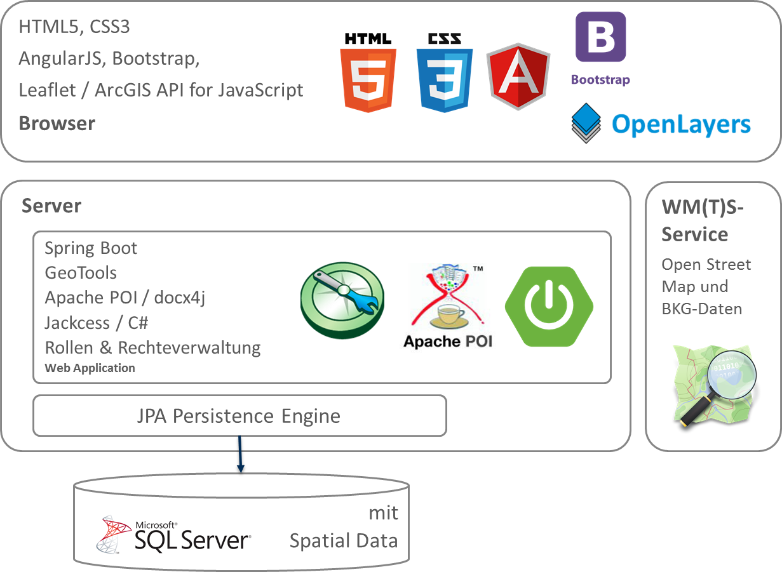
Das ist RUDI II
Rest + JSON

Slide 3
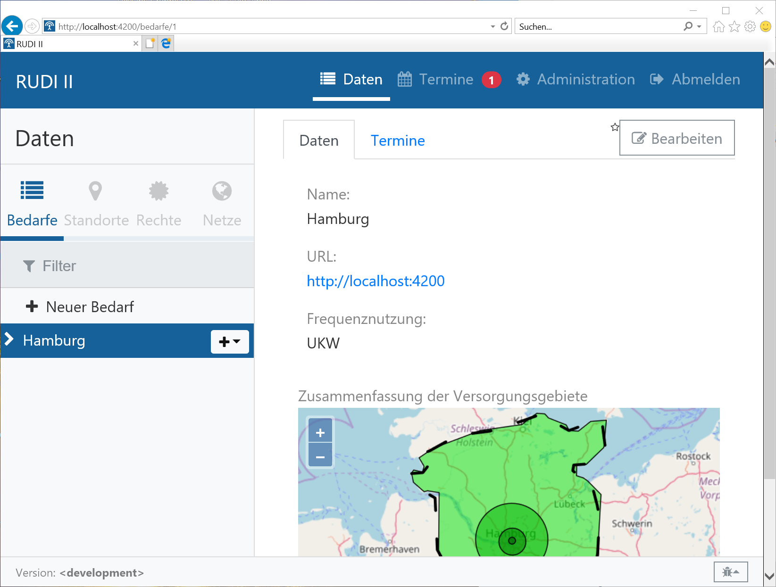
Das sind RUDIs Angular-Components
1
1
4
2
3

Slide 4
So sieht der Code aus
Backend/
src/
pom.xml
Dockerfile
Frontend/
src/
angular/
pom.xml
Dockerfile
pom.xml
docker-compose.yml
build-server

Slide 5
Das ist für Maven, …
Backend/
src/
pom.xml
Dockerfile
Frontend/
src/
angular/
pom.xml
Dockerfile
pom.xml
docker-compose.yml
build-server/
Build mit Maven

Slide 6
das für Docker, …
Backend/
src/
pom.xml
Dockerfile
Frontend/
src/
angular/
pom.xml
Dockerfile
pom.xml
docker-compose.yml
build-server/
Build mit Maven
Laufzeitumgebung
mit Docker

Slide 7
und das für Continuous Integration.
Backend/
src/
pom.xml
Dockerfile
Frontend/
src/
angular/
pom.xml
Dockerfile
pom.xml
docker-compose.yml
build-server/
Build mit Maven
Laufzeitumgebung
mit Docker
Continuous Integration mit Jenkins

Slide 8
Angular kann das System in fachliche Module aufteilen
@NgModule({
declarations: [
AppComponent,
PageNotFoundComponent,
HomeComponent,
LoginComponent
],
imports: [
BedarfeModule,
TermineModule,
AdminModule,
// Hauptrouting muss nach anderen Routen kommen
AppRoutingModule, ],
providers: [
{ provide: Http, useClass: ExtendedHttpService },
],
bootstrap: [AppComponent]
})
Exkurs Authentifizierung?

Slide 9
Module können Klassen exportieren und DI
@NgModule({
declarations: [
HauptNavigationComponent,
EditorComponent,
NavigationsBaumComponent,
],
imports: [],
exports: [
HauptNavigationComponent,
EditorComponent,
NavigationsBaumComponent,
],
providers: [
EditorStateService,
EditorStateGuard,
ExtendedHttpService,
],
})

Slide 10
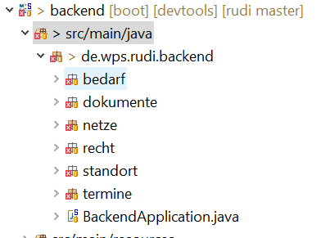
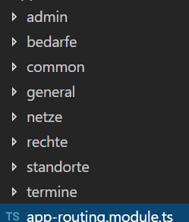
Fachliche Module sollten durchgängig sein

Slide 11
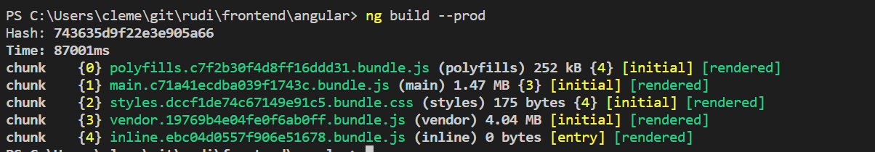
Was können Module?
Saubere Modul-Schnittstellen
Zyklen verhindern mit circular-dependency-plugin
Routen aufteilen
Code dynamisch nachladen (mit SystemJS) – lohnt sich kaum!

Slide 12
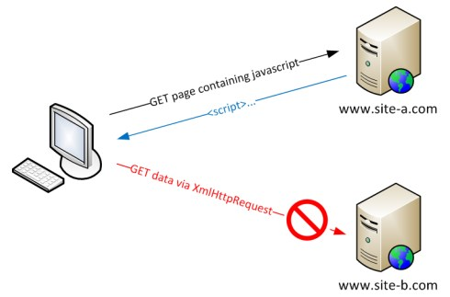
Same-Origin Policy nervt aber ist sicherer
Angular
Spring
Notes:
Es darf keine Informationen aus einem Kontext (zum Beispiel der Verbindung des Browsers zu der Seite einer Bank) von einem Skript aus einem anderen Kontext zugreifbar oder manipulierbar sein. Um dies zu erreichen, wird beim Zugriff eines Skriptes auf ein Objekt einer Webseite die Herkunft (origin) von beiden verglichen. (Wikipedia)

Slide 13
So kommt man aus der Same-Origin Policy heraus…
Browser
Browser
Backend liefert Frontend aus
Cross-Origin Resource Sharing
Proxy tunnelt zum Backend
Backend
Proxy
Frontend
Backend
Header | Value
Access-Control-Allow-Origin | *
Access-Control-Allow-Methods | POST, PATCH, PUT, GET, OPTIONS, DELETE
Access-Control-Max-Age | 3600
Access-Control-Allow-Headers | x-requested-with, authorization, content-type, x-xsrf-token

Slide 14
So kommt man aus der Same-Origin Policy heraus…
Backend liefert Frontend aus
Cross-Origin Resource Sharing
Proxy tunnelt zum Backend
Deployment am einfachsten!
Entwicklung am schnellsten!
Potentiell am schnellsten!

Slide 15
Inkrementell ist schnell!
CORS erlaubt uns einen schnellen Entwicklungs-Workflow:
Demo

